Slide 1

Software Engineering
- 능동적 지진 대응 플랫폼-
2Team
2015118466 이원규
2015112929 이석기
2014119071 황정훈
2016113204 송영욱
일 시 : 2019년 6월 20일 목요일 3시 (오후)
장 소 : IT 융복합관 345호

Slide 2
목차
팀소개
프로젝트 주제 및 현황 소개
프로젝트 수행 목표 소개
Context Diagram
Use case diagram
Architecture 모델
Process model
Plan

Slide 3

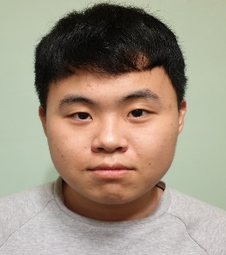


1.
팀소개
Software Engineering 2Team
이원규
컴퓨터 학부(4)
이석기
컴퓨터 학부(3)
황정훈
플랜트 시스템(3)
송영욱
컴퓨터 학부(3)
- Android
- RaspberryPi
- RaspberryPi
- RaspberryPi
- RaspberryPi

Slide 4
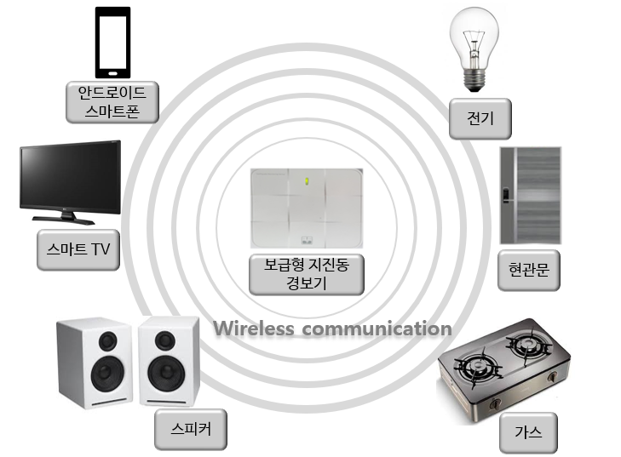
2.
프로젝트 주제 및 현황 소개
프로젝트 주제
능동적 지진 대응 플랫폼

Slide 5
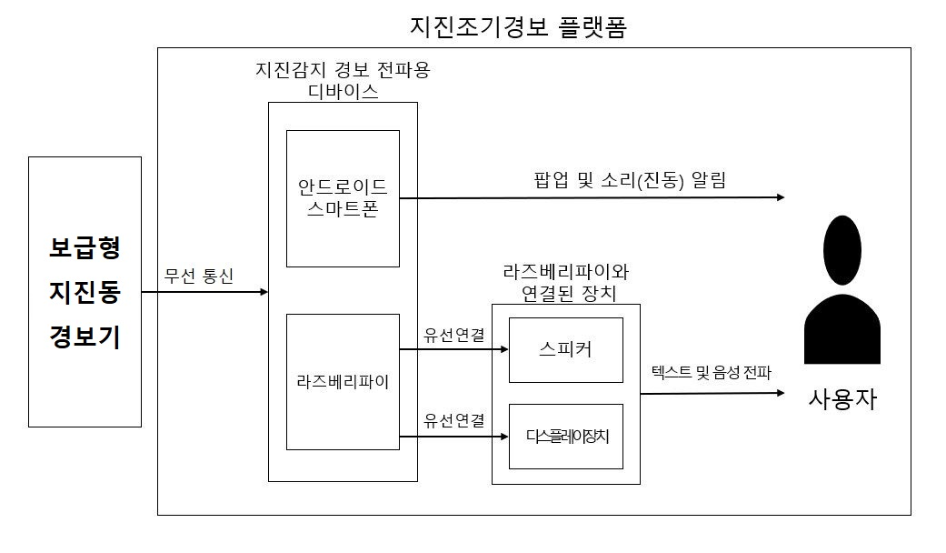
3.
프로젝트 수행 목표 소개
기존 지진 대응 플랫폼

Slide 6
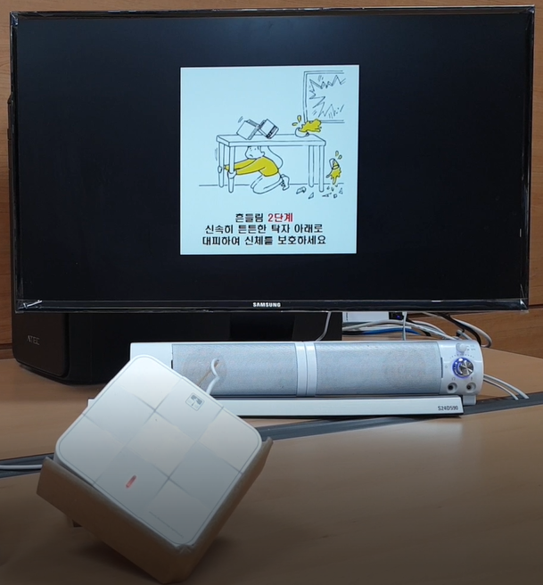
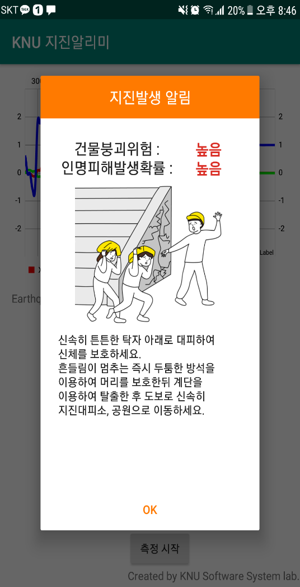
3.
프로젝트 수행 목표 소개
기존 지진 대응 플랫폼
Tv & Speaker (RaspberryPi)
Android

Slide 7
3.
프로젝트 수행 목표 소개
기존 시스템의 문제점
지진동 경보기의 하드웨어(Samsung ARTIK) 서비스 중단
-> 하드웨어 변경 필요(Porting)
각각의 서브시스템마다 통신 방식이 달라서 비효율적
-> 지진 대응 이라는 특성에 알맞은 통신방식필요
-> 일 대 다 통신이 가능해야하며, 통신을 위한 별도의 연결이 없어야함.
지진 대응 플랫폼임에도 지진이 발생했을 때 알려주기만 할 뿐
능동적인 대응 불가능
-> 긴박한 상황에서 사용자가 신경쓰지 못하는 부분 제어 필요
-> 전기 차단, 가스밸브 잠금 등의 2차피해 방지
-> 비상등 점등, 도어락 해제 등의 효과적인 대피 유도

Slide 8
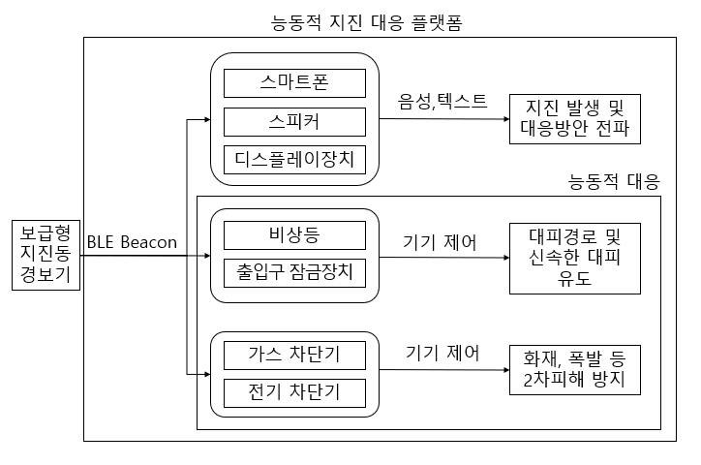
3.
프로젝트 수행 목표 소개
능동적 지진 대응 플랫폼

Slide 9
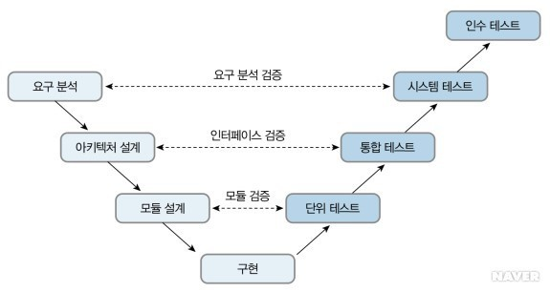
4.
프로젝트 진행과정 소개
Process Model : V - model

Slide 10
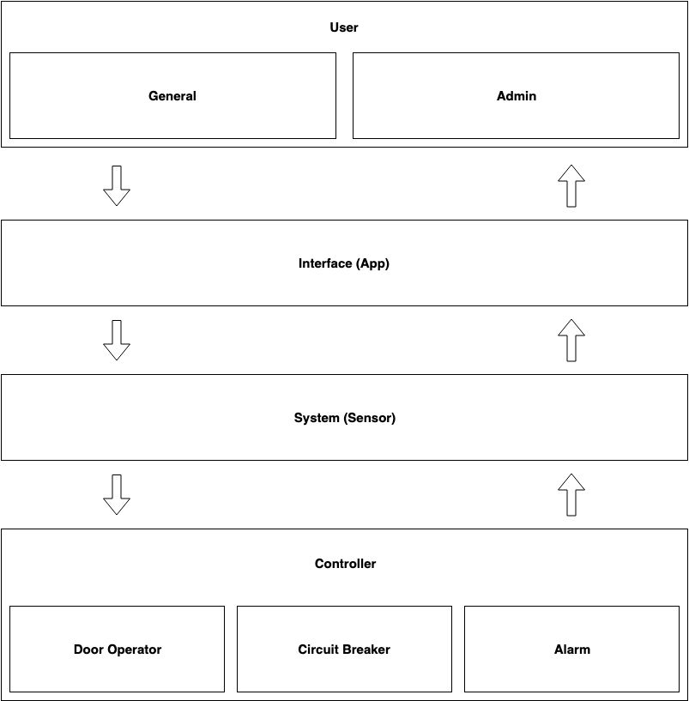
4.
프로젝트 진행과정 소개
Architecture : Layered Architecture

Slide 11
4.
프로젝트 진행과정 소개
변경점
지진동 경보기 하드웨어 를 Nordic Thing Y 로 교체(Porting)
-> Raspberry Pi 로 교체
why?) 1. Nordic Thing Y 의 가속도센서 성능 이 좋지 못함
2. Firmware 제작에 상당한 시간이 소요됨
프로젝트범위 축소

Slide 12
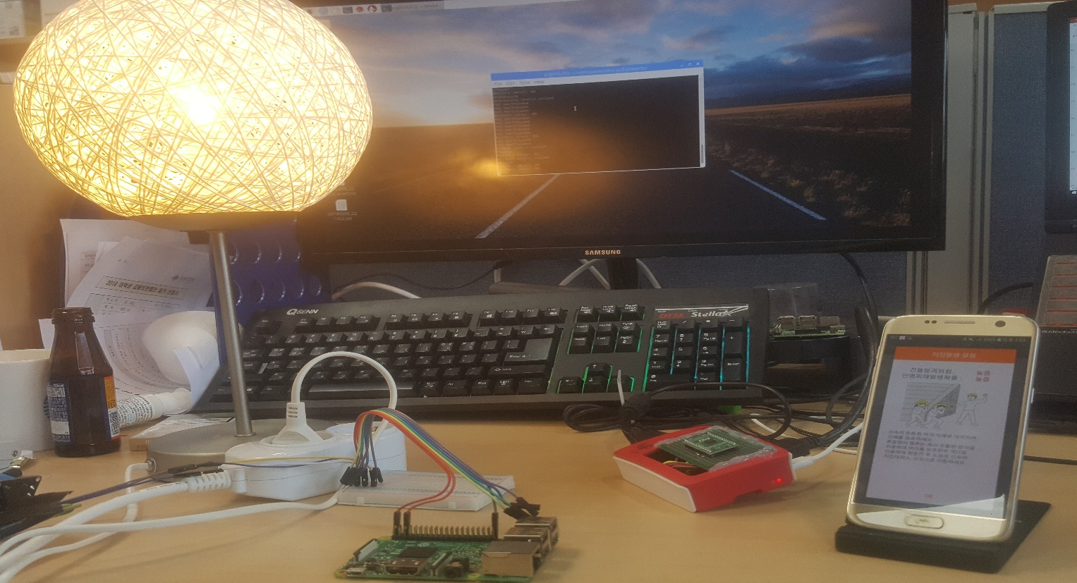
4.
프로젝트 결과
능동적 지진 대응 플랫폼
지진 감지시
5초간 점등(비상등) 이후 소등(전기차단)
Android Application 팝업 메시지 및 음성메세지

Slide 13
4.
프로젝트 결과
Check List
주요 목표 및 기능 | 결과 | 비고
ARTIK -> Rasberry Pi Porting | O
BLE Beacon 을 통한 지진감지 알림 | O
WiFi Direct를 활용한 지진동 경보기 제어 | X | Raspberry Pi 의 WiFi Direct 세팅에서 원인을 알 수 없는 에러발생
BLE Beacon 신호 수신 및 처리 | O | Android – 이원규 Raspberry Pi – 이석기
능동적 대응을 위한 전기차단, 비상등 점등 기능 추가 | O | 전류제어장치(Relay) 부족으로 통합구현
능동적 대응을 위한 가스밸브 및 도어락 제어 | X | 담당자 프로젝트 참여열의 부족 구현X
Tv Setup Box 및 AI 스피커 제어(Raspberry Pi ) | X | 담당자 프로젝트 참여열의 부족 기존 대비 50%기능 구현 테스트 미참여
Testbed 구축 및 Test를 통한 기능 및 성능개선 | 50% | Android , 비상등 점등 및 전기차단기만 개선

Slide 14
4.
프로젝트 결과
성과
구현 및 테스트를 통한 가능성 확인
1. 재난경보분야에서 Beacon 활용 가능성 확인
2. 능동적 대응 의 필요성 확인
3. 기존 재난경보의 문제점 개선가능성 확인
Test bed 구축과 Test를 통한 유의미한 성능 개선
1. 지진동 경보기의 Beacon신호 중복수신 문제 해결
2. Multi Thread 활용을 통해 Raspberry Pi 의
Beacon 신호 수신 속도 개선
결과물 활용
1. 구축한 플랫폼을 기반으로 공모전참가

Slide 15
4.
프로젝트 결과
프로젝트 수행 과제
지진동 경보기(ARTIK) -> RaspberryPi Porting
Android Application
Testbed구축 및 Test진행
문서작업
PPT제작
Raspberry Pi를 활용한 비상등 점등 및 전기차단
Raspberry Pi 의 BLE Beacon신호 수신
Testbed 구축 및 Test진행
문서작업
이원규
컴퓨터 학부(4)
이석기
컴퓨터 학부(3)
Raspberry Pi를 활용한 Tv Setup box 및 AI스피커 제어(X)
Raspberry Pi 의 BLE Beacon신호 수신(X)
황정훈
플랜트 시스템(3)
송영욱
컴퓨터 학부(3)

Slide 16
5.
프로젝트 분석
Customer의 Requirement
Customer의 Requirement
핵심기능(지진 감지신호 처리 및 대응) 구현을 최우선으로
구현 후 테스트를 통해 성능의 개선 및 기능을 추가
전보다 발전된 지진 대응 플랫폼 개발

Slide 17
5.
프로젝트 분석
역할 분담 및 회의내용 분석
Raspberry Pi Beacon 수신 및 기능 구현
(핵심기능)
Porting , Android Application
회의 횟수 : 6번
평균 회의 시간 : 2~3시간
회의내용 :
프로젝트 기초(80%)
발전적인 내용(20%)
=> 무의미한 회의

Slide 18
5.
프로젝트 분석
일정분석
No | 연구개발 내용 | 추 진 일 정 (월) |  |  |  |  |  |  |  |  |  |  |  |  |  |  |  | 비고
 |  | 3 |  |  |  | 4 |  |  |  | 5 |  |  |  | 6
1 | 프로젝트 아이디어 결정
2 | 요구사항 분석 및 개발환경 구축 |  |  |  |  |  |  |  |  |  |  |  |  |  |  |  |  | 5월16일
3 | 아키텍처 및 모듈 설계
4 | 지진동 경보기 포팅
5 | 안드로이드 어플리케이션(경보) 개발
6 | 라즈베리파이(경보) 개발
7 | 아두이노(제어) 개발 |  |  |  |  |  |  |  |  |  |  |  |  |  |  |  |  | 취소
8 | 모듈 테스트
9 | 통합 테스트
10 | 시스템 테스트
11 | 최종 테스트

Slide 19
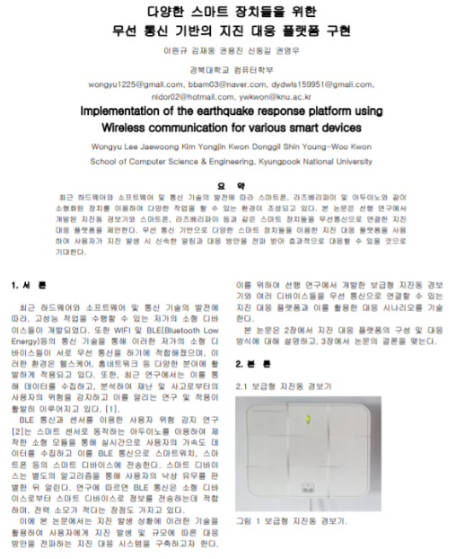
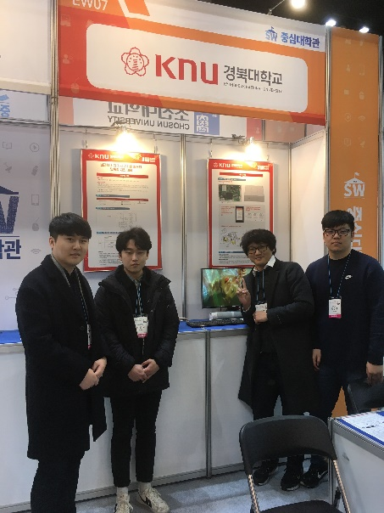

5.
프로젝트 분석
아쉬운점
작년부터
Software Systems Lab 에서 진행중인 연구의 일부분
개발한 지진감지 알고리즘 및 디바이스를 활용하여 플랫폼을 구축해
실제로 사용가능함을 보이는것이 목적
Customer
이장수 (석사)
Team

Slide 20
감사합니다
- Thank you -

